Slide 1
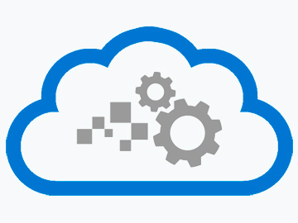
Cloud
Cloud Computing
Julio Cesar Robles Uribe
Arquitecto de Soluciones
Notes:
Hola a todos, Hoy exploraremos el mundo del iCloud Computing, uno de los avances mas importantes de nuestra era..
La nube se ha convertido en el motor que impulsa desde pequeñas startups hasta corporaciones globales, permitiendo una innovación más rápida, escalabilidad bajo demanda y modelos de negocio completamente nuevos.
En esta clase exploraremos, Los modelos fundamentales de servicio en la nube, así como los beneficios de utilizar Cloud Computing.

Slide 2
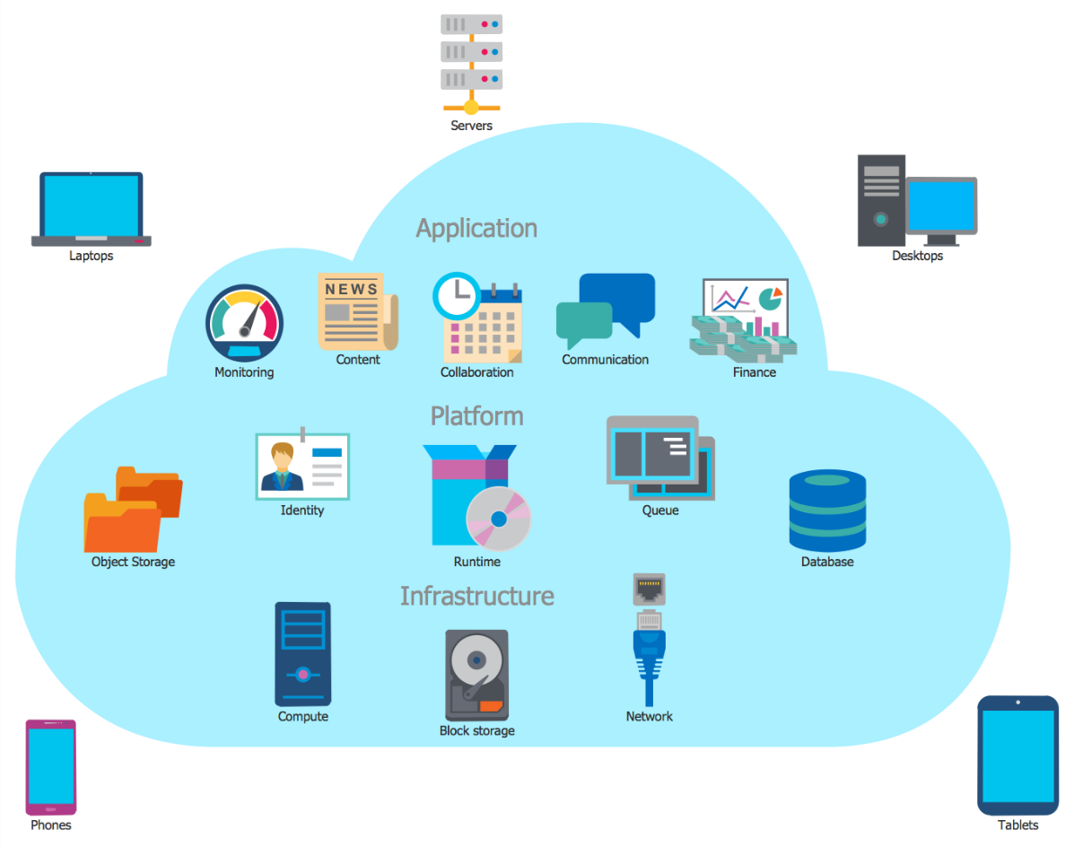
Cloud Computing
Cloud Computing se refiere al almacenamiento y acceso de los datos a través de internet, en lugar de almacenarlo en el disco duro local
Notes:
Hoy en día, casi todo lo que usamos en internet —desde redes sociales hasta videojuegos en línea, plataformas educativas o apps bancarias— funciona gracias a una tecnología llamada computación en la nube, o Cloud Computing. Pero que es, Cloud Computing?
Cloud Computing se refiere al almacenamiento y acceso de los datos a través de internet, en lugar de almacenarlo en el disco duro local.
No es algo mágico ni abstracto: son servidores reales, conectados entre sí, que permiten acceder a software, almacenar información o ejecutar procesos... todo desde cualquier lugar, sin necesidad de tener la infraestructura física en casa o en la oficina.
Cloud Computing no es solo una tendencia: es el nuevo estándar tecnológico. Y aprenderlo te pondrá un paso en el futuro.

Slide 3
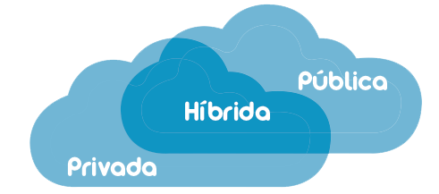
Tipos de Cloud
Privado : Una nube privada es aquella en la que solamente una organización, utilizando tecnologías como la virtualización, tiene acceso a los recursos que se utilizan para implementar la nube. Es decir, una empresa dispone de un entorno cloud en exclusiva.
Publico : Se caracteriza por ofrecer recursos sobre infraestructuras compartidas entre múltiples clientes. A estos recursos el cliente accede a través de internet o mediante conexiones VPN.
Hibrido : Combina recursos del Cloud Privado con los del Cloud Público. Surgen a partir de la necesidad de los clientes que aunque cuentan con infraestructura propia buscan aprovechar las ventajas de los servicios de un proveedor externo.
Notes:
Para entrar mas en materia veamos ahora los tipos de nube o las formas en las que Podemos desplegar y utilizar el Cloud Computing,
El primero es,
Privado : Una nube privada es aquella en la que solamente una organización, utilizando tecnologías como la virtualización, tiene acceso a los recursos que se utilizan para implementar la nube. Es decir, una empresa dispone de un entorno Cloud en exclusiva.
El segundo es,
Publico : Se caracteriza por ofrecer recursos sobre infraestructuras compartidas entre múltiples clientes. A estos recursos el cliente accede a través de internet o mediante conexiones VPN.
Y por ultimo y no menos importante el,
Hibrido : que Combina recursos del Cloud Privado con los del Cloud Público. Este tipo surge a partir de la necesidad de los clientes que aunque cuentan con infraestructura propia buscan aprovechar las ventajas de los servicios de un proveedor externo que este en la nube.
Conocer los modelos de despliegue te permitirá tomar decisiones técnicas y estratégicas correctas, ya que No es lo mismo diseñar una aplicación para un cliente pequeño que para un banco o una entidad gubernamental.

Slide 4
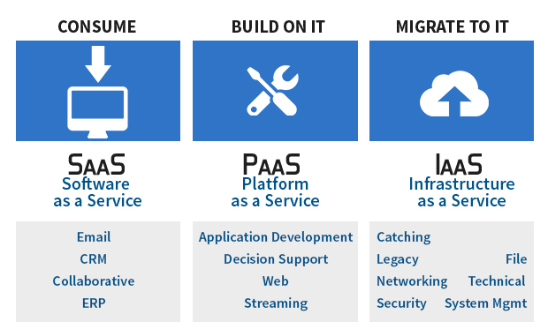
Cloud Models
SaaS: Sosftware as a Service.
PaaS: Platform as a Service
IaaS: Infrastructure as a Service
Notes:
En Cloud Computing, existen tres modelos principales de servicio, que definen qué tanto controla el usuario y qué tanto ofrece el proveedor de nube:
SaaS – Software como Servicio (Software as a Service)
El proveedor ofrece aplicaciones listas para usarse desde el navegador, sin que el usuario tenga que instalar ni mantener nada y Tú solo usas el software, es Ideal para: usuarios finales o empresas que quieren soluciones rápidas y funcionales. Ejemplo: Email, Office 365, CRM, Software colaborativo, sistema de ERP, o sistemas de almacenamiento como Dropbox.
PaaS – Plataforma como Servicio (Platform as a Service)
El proveedor te da un entorno listo para que desarrolles y despliegues tus aplicaciones, sin preocuparte por la infraestructura, y Tú administras: solo tu código y tus datos, es Ideal para: desarrolladores que quieren enfocarse en programar sin gestionar servidores. Ejemplo: Aplicaciones desarrolladas para nube o de despliegue en web como Azure App Service, Heroku, o Google App Engine.
IaaS – Infraestructura como Servicio (Infrastructure as a Service)
El proveedor te da acceso a recursos básicos como servidores virtuales, almacenamiento, redes, etc., y Tú administras: el sistema operativo, las aplicaciones y la configuración, es Ideal para: técnicos de infraestructura, administradores de sistemas y desarrolladores que quieren controlar todo. Ejemplo: crear máquinas virtuales en Azure, AWS EC2, Google Compute Engine.
En resumen:
En el Modelo IaaS, ¿Qué gestionas tú? El Sistema operativo, y las apps, ¿Qué gestiona el proveedor? El Hardware, la red, y el almacenamiento.
En el Modelo PaaS, ¿Qué gestionas tú? El Código, y los datos, ¿Qué gestiona el proveedor? La Infraestructura, el Sistema Operativo, y la plataforma base.
En el Modelo SaaS, ¿Qué gestionas tú? Solo el uso del software, ¿Qué gestiona el proveedor? Todo lo demás.
Comprender estos modelos te permite elegir la mejor solución según el proyecto, el presupuesto y el nivel de control que necesitas.

Slide 5
On Prem - IaaS – PaaS - SaaS
On Premises
(Datacenter Privado)
Infrastructure
(as a Service)
Platform
(as a Service)
Software
(as a Service)
Applications
Applications
Ustedes administran
Applications
Applications
Data
Ustedes administran
Data
Data
Data
Runtime
Runtime
Runtime
Runtime
Ustedes administran
Middleware
Middleware
Middleware
Middleware
Cloud administra
O/S
O/S
O/S
Cloud administra
O/S
Virtualization
Virtualization
Virtualization
Virtualization
Cloud administra
Servers
Servers
Servers
Servers
Storage
Storage
Storage
Storage
Networking
Networking
Networking
Networking
Notes:
Veamos ahora un poco mas en detalle estos modelos, comparándolos con el modelo On-Premise, que es lo que la mayoría de las empresas cuentan, antes de pensar en pasarse a la nube o antes de comenzar a utilizar servicios de Cloud Computing.
En el Modelo On-Premise, se tienen físicamente los servidores en un Data-Center al cual , el administrador del sistema, puede acceder y tener el control de todo, maquina, recursos y aplicaciones.
En el modelo Infrastructure as a Service (IaaS), el administrador del sistema solo tiene acceso remoto a las maquinas, para instalar el sistema operativo, definir la configuración, copiar los datos e instalar las aplicaciones que requiera; en cambio el proveedor de servicios es el encargado de crear la maquina física, mediante la virtualización, definir el tipo de disco duro, la memoria y define la red a donde puede ser conectada la maquina.
En el Modelo Platform as a Service (PaaS), el administrador del sistema , Solo puede instalar la aplicación y definir sus datos, mediante un acceso remoto en la plataforma de la nube, mientras que el proveedor servicios se encarga de administrar la maquina físicamente asignando los recursos de memoria, procesador, sistema operativo y configuración de la red,
Y Por último, en el modelo de software as a Service (SaaS) , el administrador del sistema solo puede hacer uso de la aplicación y de los datos, pero es el proveedor de servicios de nube que se encarga de crear la maquina, definir los recursos de, memoria, almacenamiento, procesador, sistema operativo, configuración de red, además de instalar y configura la aplicación.
Podemos ver que a medida que avanzamos, menos responsabilidad tiene el administrador del sistema, y mayor alcance tiene el proveedor de servicios de la nube, lo que cambia, es que el administrador del sistema debe estar pendiente del uso de la aplicación y de la administración de los datos de la misma.

Slide 6
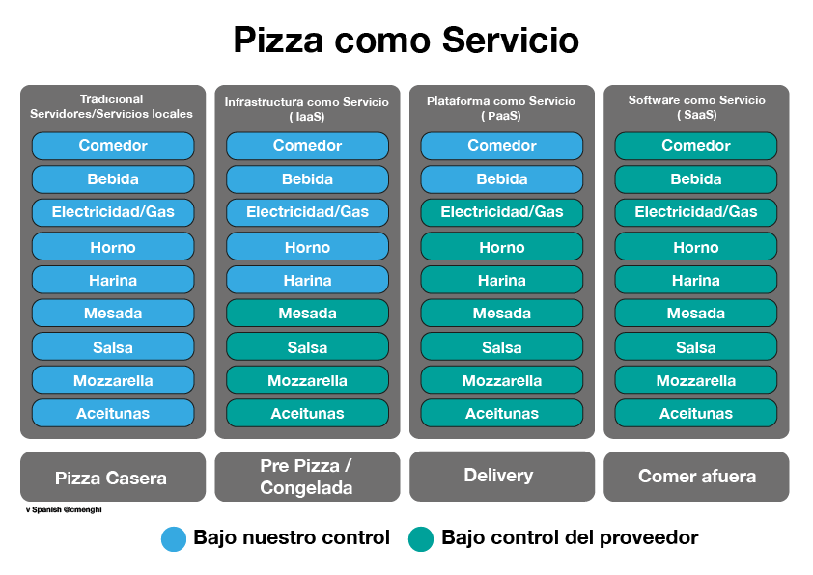
Notes:
Para aterrizar mejor las diferencias entre los modelos, vamos a utilizar el ejemplo de Pizza como Servicio.
Nuestro modelo On-Premise o Tradicional, es como la pizza Casera, ya que somos nosotros los encargados de todo, de seleccionar los recursos o ingredientes, prepararlos, utilizar el Horno y utensilios, por último servirlos en el comedor y utilizar los cubiertos para comer el producto final.
En el modelo Infraestructura como Servicio, es como la piza congelada, ya tenemos pre-configurados los ingredientes, y lo que utilizaremos será el horno, el comedor y cubiertos para comer el producto final.
En el modelos Plataforma como Servicio, es como pedir a domicilio, solo recibimos el producto final y solo utilizamos el comedor y los cubiertos para comer el producto final.
Y por último en el modelo Software como Servicio, es como salir a comer por fuera en un restaurante, el proveedor selecciona los ingredientes utiliza los recursos, como el horno, la electricidad o el gas, prepara el producto final y lo sirve en el comedor y brinda los cubiertos, lo único que vamos a hacer es ir a consumir el producto final.
Con este ejemplo podemos clarificar la diferencia entre los 3 modelos principales, aunque pueden haber variaciones, el sentido sigue siendo el mismo a medida que avanzamos, menos interacción con los recursos físicos vamos a tener y mayor consumo del producto final tenemos.

Slide 7







Beneficios
Costos
Velocidad
Escalamiento
Productividad
Rendimiento
Confiabilidad
Seguridad
Notes:
Veamos ahora los principales beneficios de la computación en la nube.
La computación en la nube supone un gran cambio respecto a la forma tradicional en que las empresas conciben los recursos de Tecnología.
A continuación, se presentan siete razones comunes por las que las organizaciones recurren a los servicios de computación en la nube:
Costos
La computación en la nube elimina el gasto de capital de comprar hardware y software y configurar y ejecutar centros de datos en el sitio: los bastidores de servidores, la electricidad las 24 horas para energía y refrigeración, y los expertos en TI para administrar la infraestructura. Se suma rápido.
Velocidad
La mayoría de los servicios de computación en la nube se brindan en autoservicio y bajo demanda, por lo que incluso grandes cantidades de recursos informáticos se pueden aprovisionar en minutos, generalmente con solo unos pocos clics del mouse, brindando a las empresas mucha flexibilidad y eliminando la presión de la planificación de la capacidad.
Escalamiento
Los beneficios de los servicios de computación en la nube incluyen la capacidad de escalar de manera elástica. En el lenguaje de la nube, eso significa entregar la cantidad correcta de recursos de TI, por ejemplo, más o menos poder de cómputo, almacenamiento, ancho de banda, justo cuando se necesitan y desde la ubicación geográfica correcta.
Productividad
Los centros de datos en el sitio generalmente requieren una gran cantidad de "estantería y apilamiento": configuración de hardware, parches de software y otras tareas de administración de TI que consumen mucho tiempo. La computación en la nube elimina la necesidad de muchas de estas tareas, por lo que los equipos de TI pueden dedicar tiempo a lograr objetivos comerciales más importantes.
Rendimiento
Los mayores servicios de computación en la nube se ejecutan en una red mundial de centros de datos seguros, que se actualizan regularmente a la última generación de hardware informático rápido y eficiente. Esto ofrece varios beneficios sobre un solo centro de datos corporativo, incluida una latencia de red reducida para aplicaciones y mayores economías de escala.
Confiabilidad
La computación en la nube hace que la copia de seguridad de datos, la recuperación ante desastres y la continuidad del negocio sean más fáciles y menos costosas porque los datos se pueden duplicar en múltiples sitios redundantes en la red del proveedor de la nube.
Seguridad
Muchos proveedores de la nube ofrecen un amplio conjunto de políticas, tecnologías y controles que fortalecen su postura de seguridad en general, lo que ayuda a proteger sus datos, aplicaciones e infraestructura de posibles amenazas.
https://azure.microsoft.com/en-us/overview/what-is-cloud-computing/#benefits

Slide 8

Preguntas?
Notes:
Espero que esta presentación les haya aclarado los tipos de nubes, asi como los modelos de servicio mas utilizados.
Pero si aún tienen preguntas, por favor, dejen un comentario y se les responderá lo antes posible.

Slide 9
Gracias!!!
Notes:
Muchas gracias a todos.

